Slide 1
27 juin 2025

Slide 2
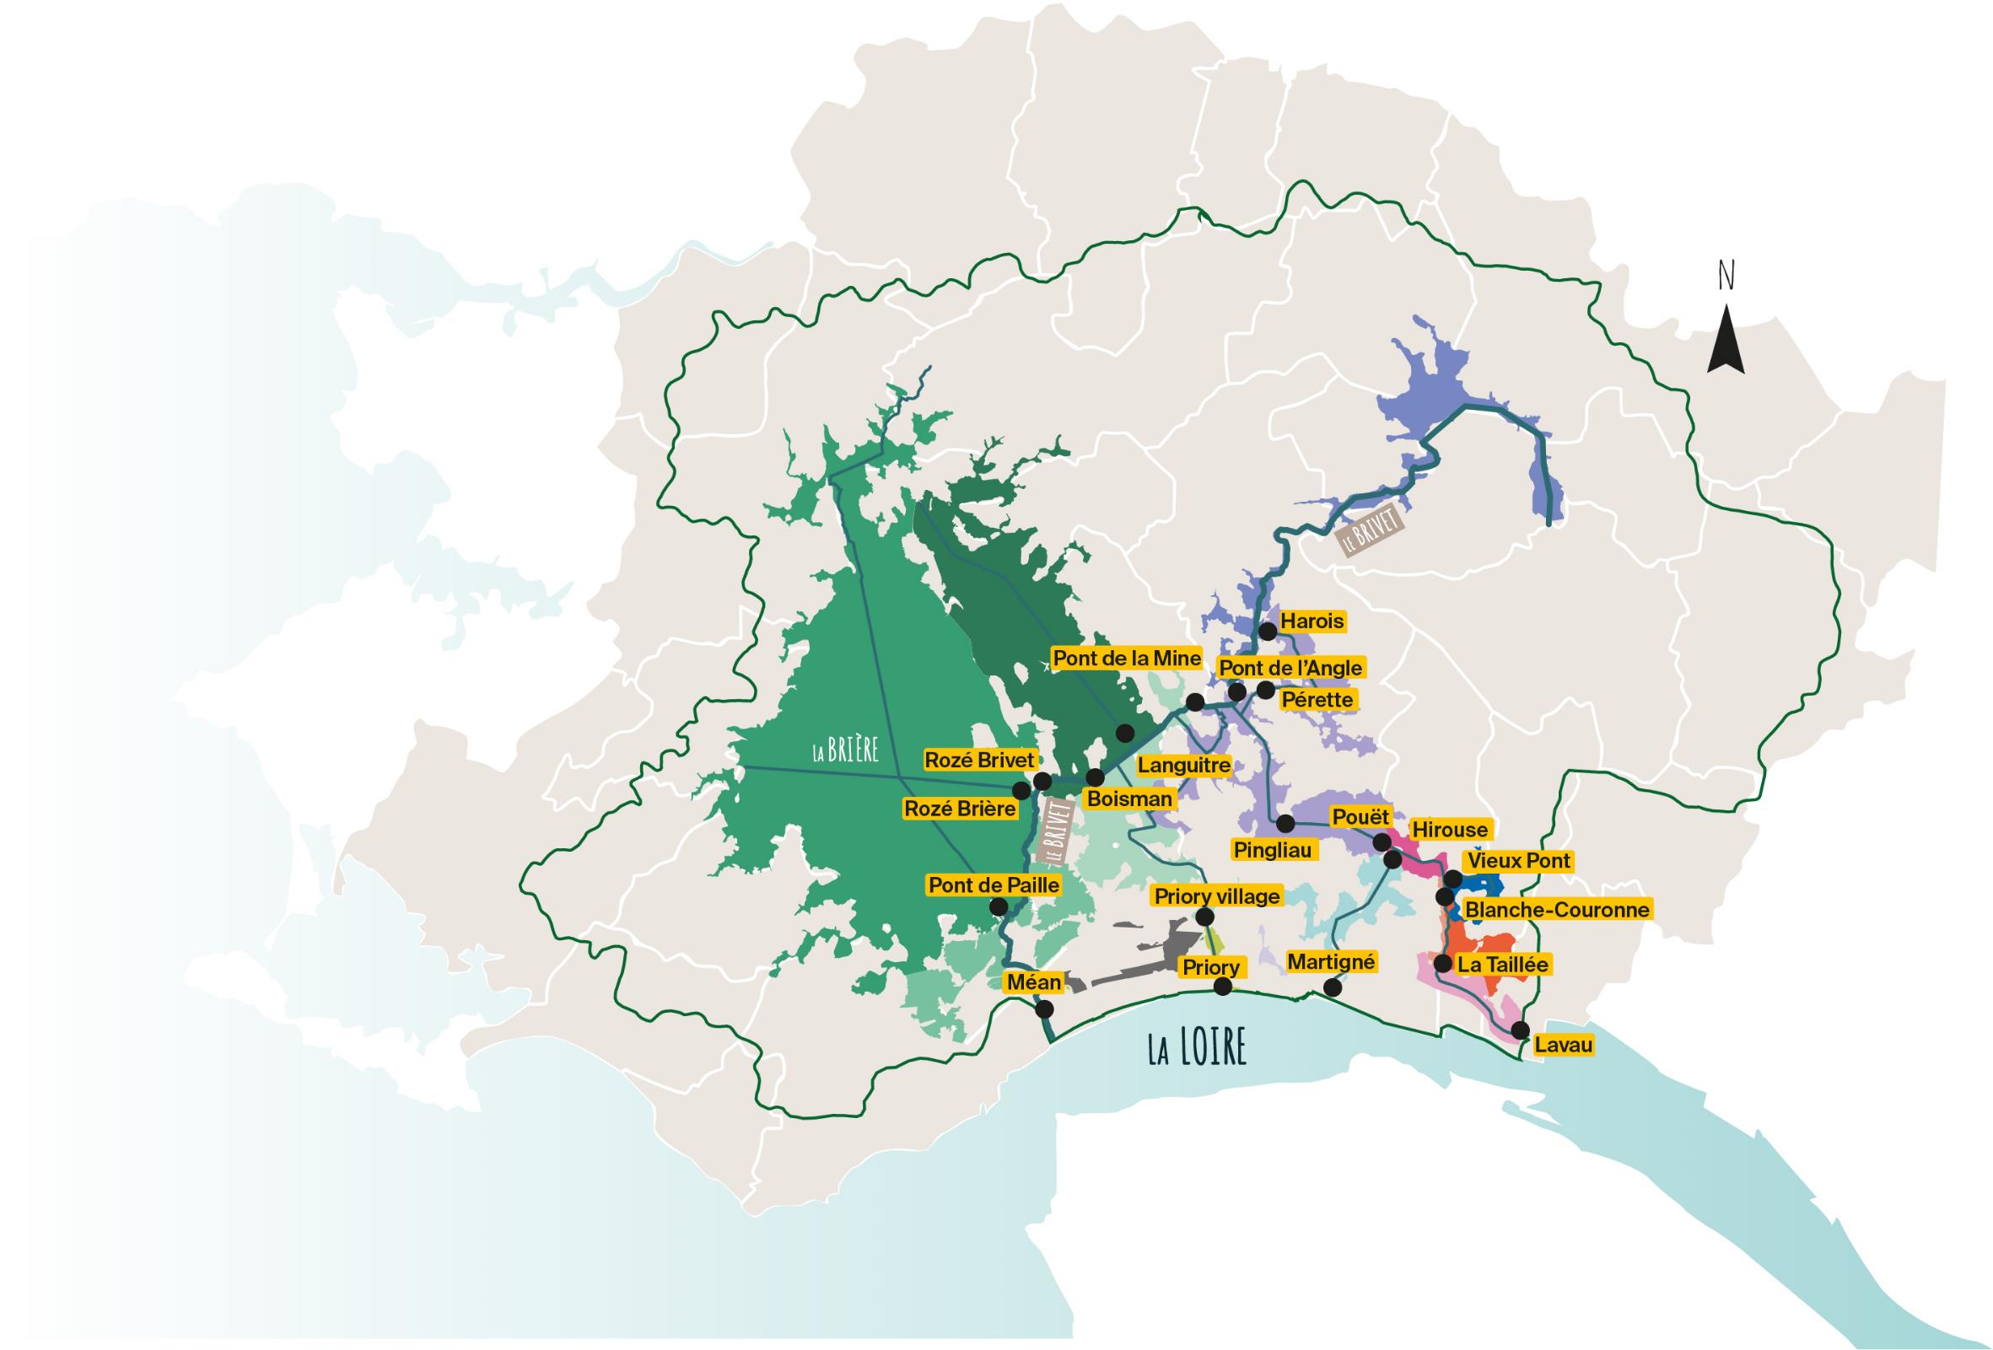
ZOOM SUR LE BASSIN VERSANT : position des ouvrages, niveau des eaux (actuels et évolution), pluviométrie

Slide 3
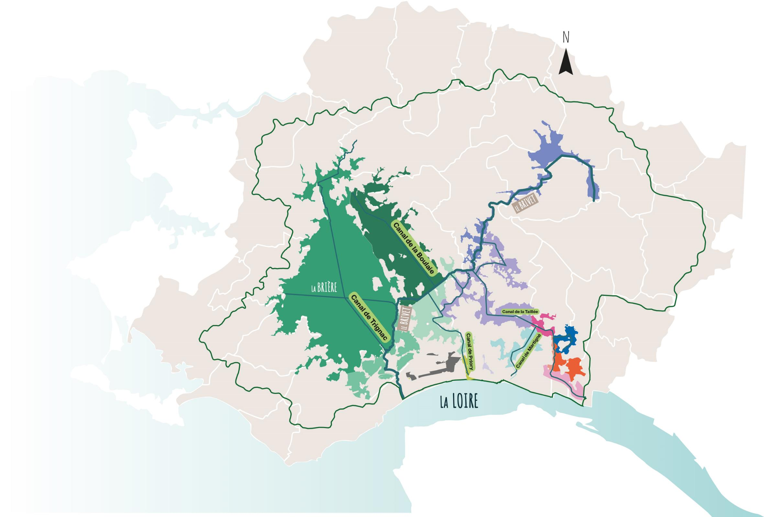
ZOOM SUR LE BASSIN VERSANT : position des ouvrages, niveau des eaux (actuels et évolution), pluviométrie
Canal de Quilly
DEPUIS LE 20/06/2025
161 cm (-1)
PONTCHATEAU
82 cm (-5)
1,5
mm
1,6
mm
PONT DE L’ANGLE
BRIERE
82 cm (-4)
62 cm (-4)
154cm cote Brière
Moyenne Taille
69 cm (+2)
136 cm (0)
Blanche couronne
0,9
mm
6,3
mm
69 cm (+2)
102 cm (0)
Canal de priory
Canal de Martigne

Slide 4
Niveaux d’eau en Brière : en cm cote NGF69 (et cote Brière)
Pluviométrie depuis le début du mois en mm
Station | Montoir |  | Herbignac Drefféac St-André
Gestion | MétéoFrance |  | SBVB
Donnée Mois | Médiane * | Actuelle | Actuelles
Septembre | 71.5 | 114,2 | 99,2 94,7 82,9
Octobre | 90.6 | 138,5 | 137,2 125,4 119,7
Novembre | 84.6 | 82,9 | 86,2 73,7 64,7
Décembre | 97.0 | 29,9 | 47,5 42,5 31,7
Janvier | 81.4 | 208,3 | 280,1 282,6 192,4
Février | 59.7 | 68,5 | 78,8 68,4 64,3
Mars | 57.6 | 7 | 9 15,9 9,5
Avril | 48.0 | 53,1 | 61,2 51,6 51,4
Mai | 45.5 | 59,3 | 43,2 32,5 27,1
Juin | 35.9 | 22,5 | 29,3 28,1 11,2
Juillet | 43.0
Août | 40.8
(272)
(252)
(232)
(212)
(192)
(172)
(152)
(132)
(112)
(92)
* Médiane depuis 2000
J+3 = 0 mm /// J+4 à +7 = 0 à 5 mm
Les Niveaux d’eau vont continuer à descendre sur les différents compartiments hydrauliques par phénomène d’évapotranspiration ou maintenu selon les secteurs grâce aux réalimentations
Nous continuons les travaux de rénovation d’automatisme. Cela entrainera des coupures de lecture de niveau via les sondes. Les ouvrages resteront cependant manœuvrables.
Urgence hydraulique uniquement

Slide 5
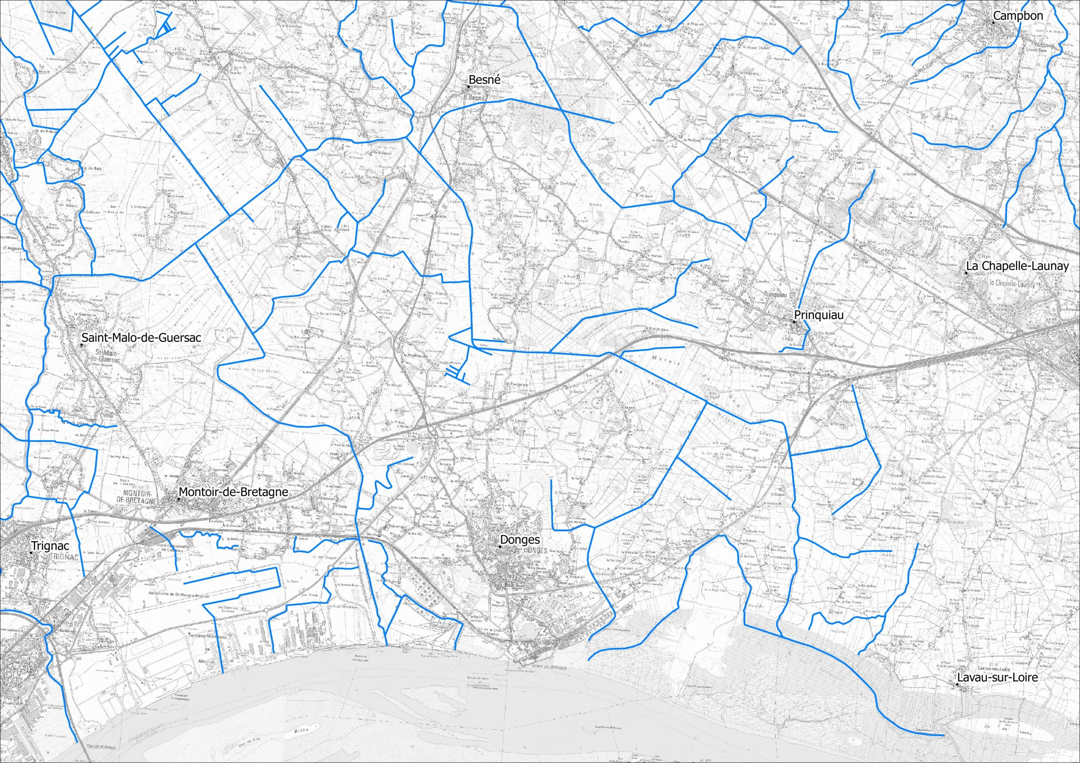
Pont Ile Oliveau: 0,5
Pont de la Mine amont : 0,5
Pont Brulé: 0,6
Pont de l’Angle : 0,2
Ardivais: 0,3
Rozé Brivet : 8,2
La Guesne : 1,1
Boisman amont : 3
Rozé Brière : 9,3
Pingliau : 8,3
Caloyau : 8
Pouët : 10
Vieux Pont : 3,7
Nyon : 12,8
Blanche Couronne : 3
Loncé : 11,5
Pont du Gué d’Assac : 17,9
La Rotte : 1
Pont de Paille Brière : 4,7
Pont de Paille Brivet : 13,3
Priory Village : 18,5
Pont de la Rivaudais : 17,5
La Taillée : 5,4
Relevés en g/L de salinité réalisés le 25/06/2025

